Slide 1
响应式的Flink运行时重配置的容错策略
朱和一

Slide 2
第一部分 响应式框架的实现

Slide 3
0 Flink运行时拓扑
instance1
instance4
Source
instance2
instance6
instance5
instance3

Slide 4
1 生成指令-插入源算子的数据流
客户端向协调器
请求重配置
发现需要
重配置
产生重配置指令
Client
Runtime
Coordinator
不适合
检查
条件
发出检查点
barrier
Source
Checkpoint
Coordinator
适合进行重配置
重配置指令绑定到检查点

Slide 5
2 指令传播
instance1
instance4
Source
instance2
instance6
instance5
instance3
重配置输入数据
Barrier对齐后，开始重配置，迁移状态等
发出带指令的检查点，缓存将要发出的数据

Slide 6
3 修改列
增加新算子
迁移算子
修改算子的用户定义函数

Slide 7
第二部分 分组 状态迁移 资源分配

Slide 8
分组
instance1
instance4
Source
instance2
instance6
instance5
instance3
并行度该变
输出的分组算法相应的改变

Slide 9
分组
instance1
instance4
Source
instance2
instance5
instance6
instance3
Instance
New
输出的分组算法相应的改变，一致性哈希
并行度该变

Slide 10
状态迁移
多线程。对每个涉及的算子开启一个线程来向外推送状态

Slide 11
资源分配
添加新算子/增加并行度
选择空闲资源最多的节点

Slide 12
实验 对比对象 指标选择

Slide 13
对比对象
由于没有Flink平台上类似的工作，本文计划与Flink平台本身对比
Flink本身要想实现重配置，需要取消当前任务，做相应操作，然后重新提交拓扑并部署。

Slide 14
对比指标
延迟
吞吐量
重配置所花费的时间
正确定的保证
语义保证
额外的资源占有和资源开销

Slide 15
谢谢

Slide 16
响应式的Flink运行时重配置的容错策略
朱和一

Slide 17
面对的问题
流计算应用中的数据倾斜问题--可在运行时重配置的分组策略
重配置带来的高延迟--细粒度迁移

Slide 18
解决方案
针对数据倾斜问题，提出两级路由的分组算法来快速重新分配键值，保证下游负载均衡；
针对高延迟问题，提出细粒度的状态迁移策略，保证分组算法更新后，下游算子状态的正确性和可查询性。
针对一致性问题，提出基于异步检查点的指令传播模型，确保分组算法的更新和状态迁移两个过程的发生在数据流角度满足一致性(在时间角度看是异步的，但是在数据流角度看是同步的)。

Slide 19
项目流程
确定迁移优先级
倾斜检测
开始细粒度迁移循环
触发迁移
构建新分组算法
确定拆分次数
下游均衡开销较大
下游算子迁移状态
小型迁移指令发出
细粒度迁移循环
上游算子更新分组算法
随检查点游标传播

Slide 20
1迁移触发
spcae saving
频率阈值θ，倾斜度阈值λ，取样时长
叠加模拟滑动窗口，近似“近期高频”
采样
分析高频
采样
分析高频
采样
分析高频
采样
分析高频
采样
分析高频
采样
分析高频

Slide 21
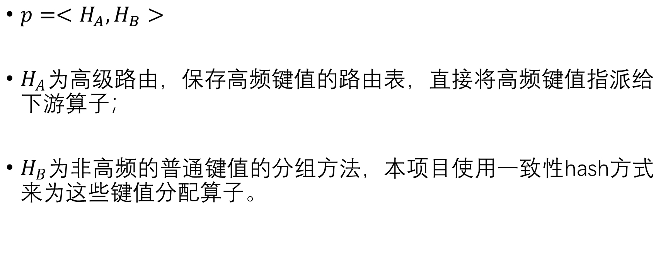
2分组模型—两级路由
$p=<H_{A}, H_{B}>$
$H_{A}$为高级路由，保存高频键值的路由表，直接将高频键值指派给下游算子；
$H_{B}$为非高频的普通键值的分组方法，本项目使用一致性hash方式来为这些键值分配算子。

Slide 22
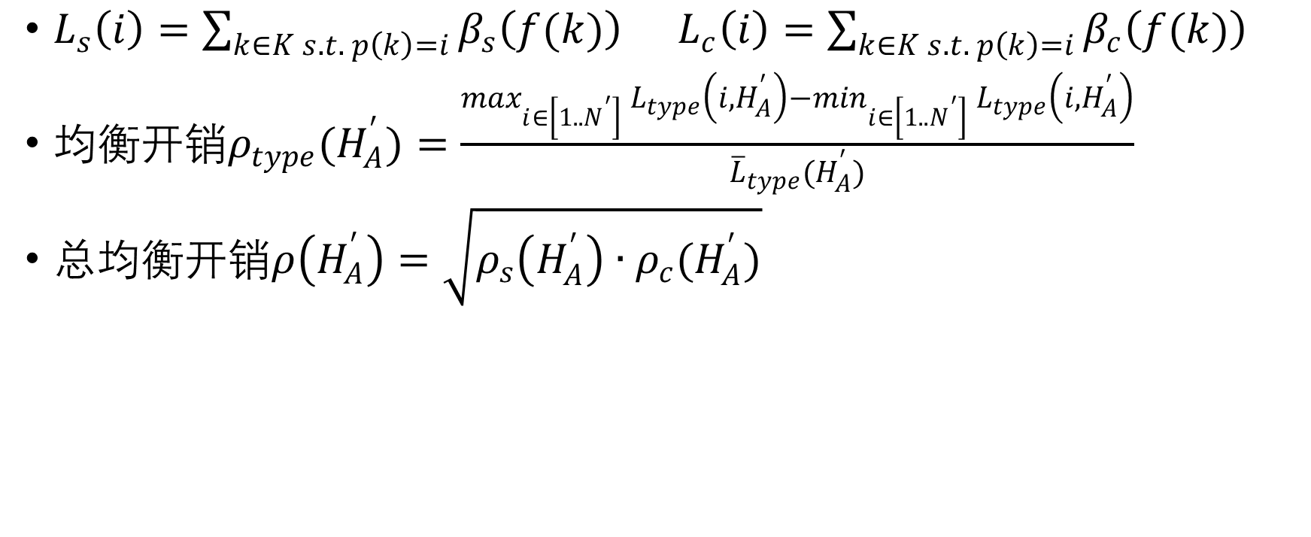
2分组模型—负载和开销
$L_{s}\left(i\right)=\sum_{k∈K s.t. p\left(k\right)=i}{β_{s}\left(f(k)\right)} L_{c}\left(i\right)=\sum_{k∈K s.t. p\left(k\right)=i}{β_{c}\left(f(k)\right)}$
均衡开销$ρ_{type}(H_{A}^{′})=\frac{\max_{i∈\left[1..N^{′}\right]} L_{type}\left(i, H_{A}^{′}\right)−\min_{i∈\left[1..N^{′}\right]} L_{type}\left(i, H_{A}^{′}\right)}{{\overline{L}}_{type}(H_{A}^{′})}$
总均衡开销$ρ\left(H_{A}^{′}\right)=\sqrt{ρ_{s}\left(H_{A}^{′}\right)∙ρ_{c}(H_{A}^{′})}$

Slide 23
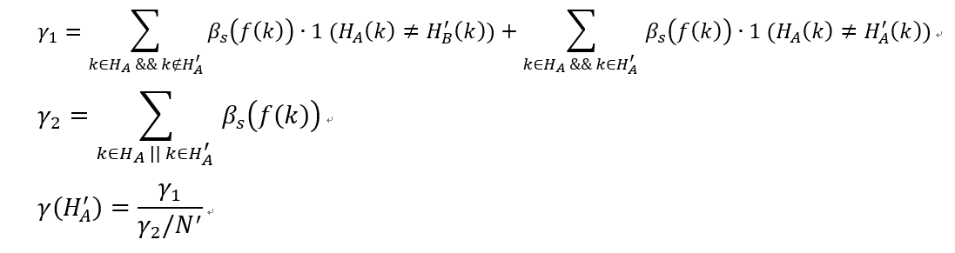
2分组模型—负载和开销
迁移开销

Slide 24
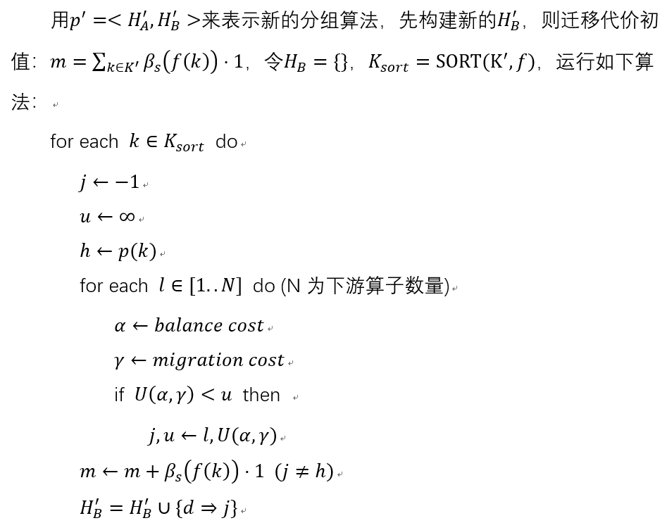
2分组模型—新分组的构建
从最高频键值开始，为这些高频键值分配下游算子，每次分配都满足在有部分已分配高频算子的情况下，此次分配的位置是最优的。

Slide 25
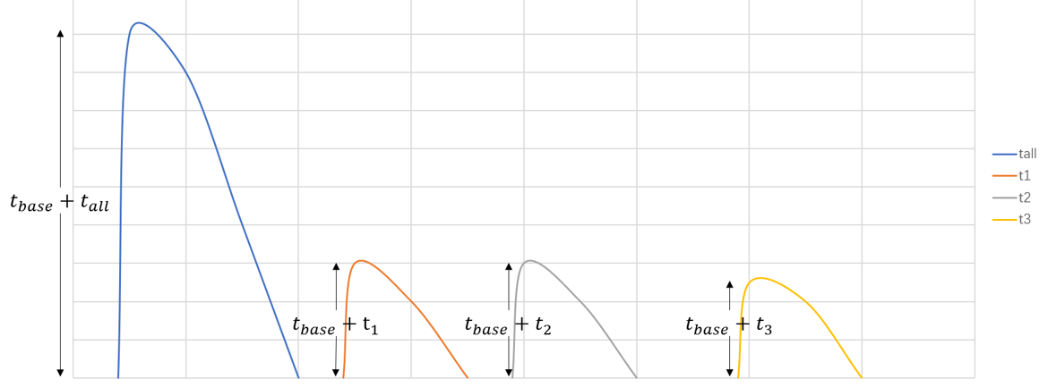

3细粒度迁移—问题描述
优先级：在所有待迁移的状态中，计算每个状态迁移后使得均衡开销减少的量，并以此为关键字排序
单次迁移量：
$t_{base}+t_{i}$
$t_{i}=m∙∆t$

Slide 26
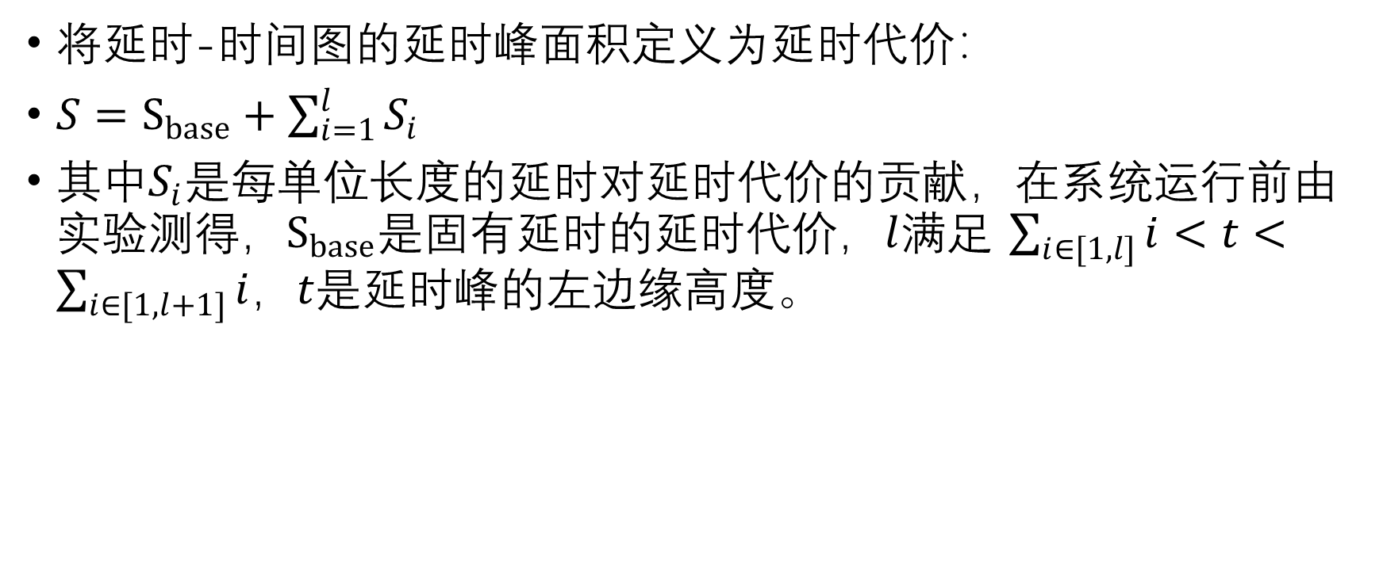
3细粒度迁移—代价计算
将延时-时间图的延时峰面积定义为延时代价：
$S=S_{base}+\sum_{i=1}^{l}{S_{i}}$
其中$S_{i}$是每单位长度的延时对延时代价的贡献，在系统运行前由实验测得，$S_{base}$是固有延时的延时代价，$l$满足 $\sum_{i∈[1, l]}{i}<t<\sum_{i∈[1, l+1]}{i}$，$t$是延时峰的左边缘高度。

Slide 27
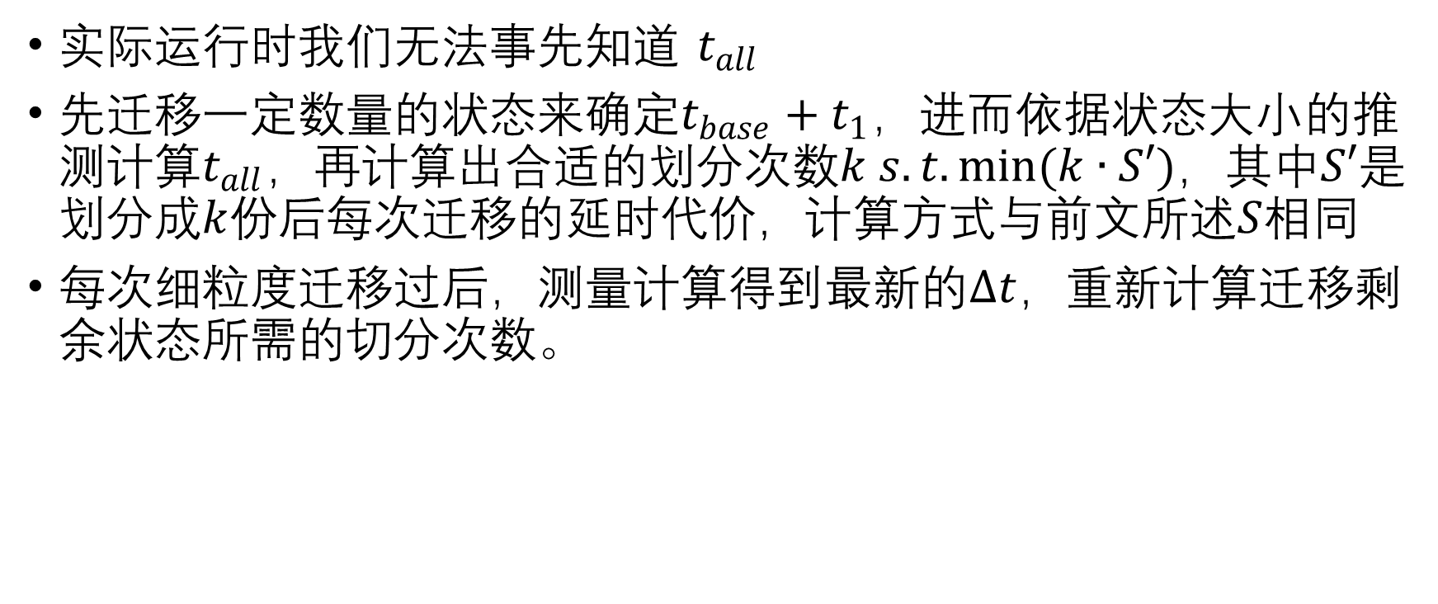
3细粒度迁移—划分
实际运行时我们无法事先知道 $t_{all}$
先迁移一定数量的状态来确定$t_{base}+t_{1}$，进而依据状态大小的推测计算$t_{all}$，再计算出合适的划分次数$k s.t.\min{(k∙S′)}$，其中$S′$是划分成$k$份后每次迁移的延时代价，计算方式与前文所述$S$相同
每次细粒度迁移过后，测量计算得到最新的$∆t$，重新计算迁移剩余状态所需的切分次数。
迁移
t_i
状态大小
t_all
划分次数k
确定下次迁移的状态

Slide 28
4异步检查点传播模型
a3 | 游标, a2, a1
游标, b1, a1
instance1
instance3
p1
Source
instance5
instance2
instance4
a3, b3, 游标, b2, a2, b1, a1
p2
b3, 游标, b2 | b1
a2
a3 | 游标, a2, a1
游标, a1
instance1
instance3
p1
Source
b1
instance5
instance2
instance4
a3, b3, 游标, b2, a2, b1, a1
p2
b3, 游标, b2 | b1
a2, b1

Slide 29
4异步检查点传播模型
a3 | 游标, a2, a1
游标, a2, a1
instance1
instance4
p1
Source
instance6
a2
instance2
instance5
a3, b3, 游标, b2, a2, b1, a1
p2
b3 | 游标, b2, b1
游标, b2, b1
| a3, 游标, a2, a1
a3, 游标, a2, a1
instance1
instance4
p1
Source
instance6
instance2
instance5
a3, b3, 游标, b2, a2, b1, a1
p2
| b3, 游标, b2, b1
b3, 游标, b2, b1

